Slide 1
Tour of Croatia

Slide 2

Tour of Croatia je međunarodno biciklističko natjecanje kroz Hrvatsku čije se prvo izdanje održalo od 22. do 26. travnja 2015.

Slide 3
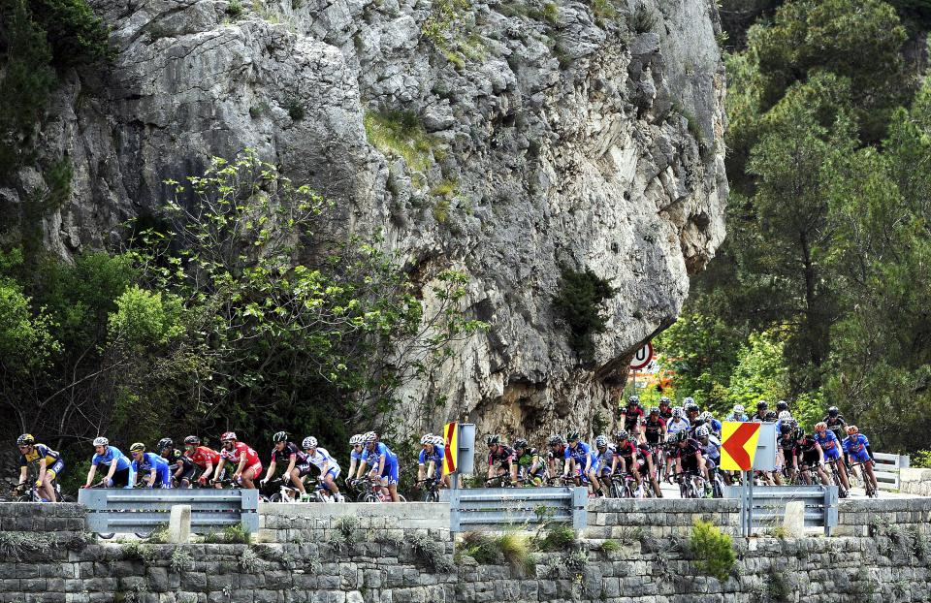
Financiranje ovog velikog športskog projekta, koji se uz sudjelovanje svjetskih biciklističkih ekipa održalo u šest regija u Hrvatskoj poduprijelo je vijeće Hrvatske turističke zajednice na sjednici Turističkog vijeća.

Slide 4
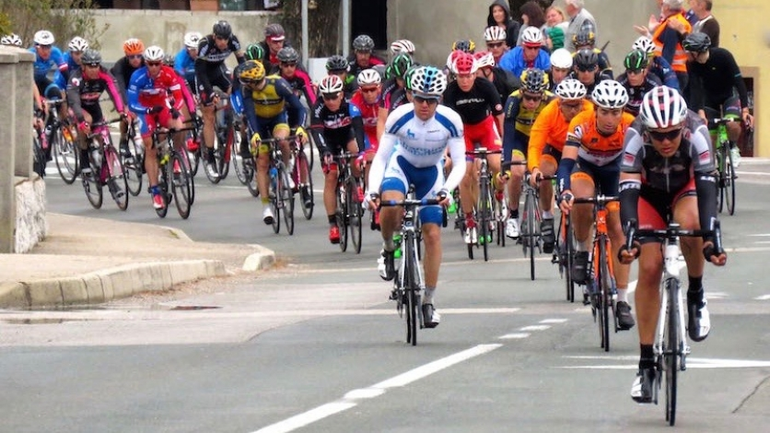
Sudjelovalo je dvadesetak profesionalnih momčadi, od čega osam momčadi s World Toura. Šestodnevni događaj prenosili su HRT i Eurosport. Natjecalo se oko 160 natjecatelja, s oko 140 ljudi u pratnji, 200 ljudi u organizaciji karavana, šest šlepera s opremom, motorkotači, helikopter i zrakoplov i drugo. Uz utrku se organiziralo niz kulturnih i zabavnih događanja. Turistička važnost projekta je u tome što se njime proširuje sezona i dokazano vrlo učinkovito promiče državu i krajeve kroz koje prolazi. Polovinu troškova činit će financiranje prijenosa uživo na Eurosportu.

Slide 5
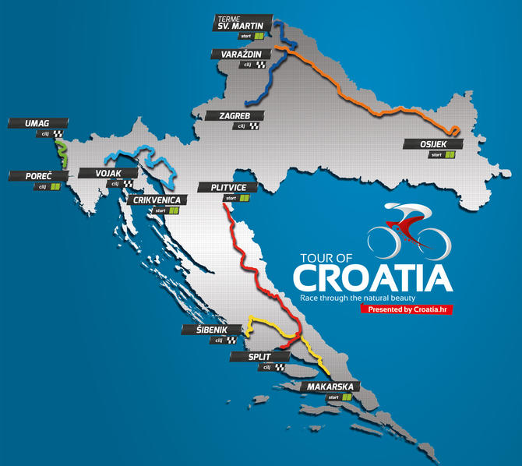
Etape
Tour of Croatia sastoji se od 6 etapa.
Je od Osijeka do Varaždina
Je od Sv. Martina do Zagreba
Je od Poreča do Umaga
Je od Crikvenice do Vojaka
Je od Plitvica do Splita
Je od Makarske do Šibenika

Slide 6
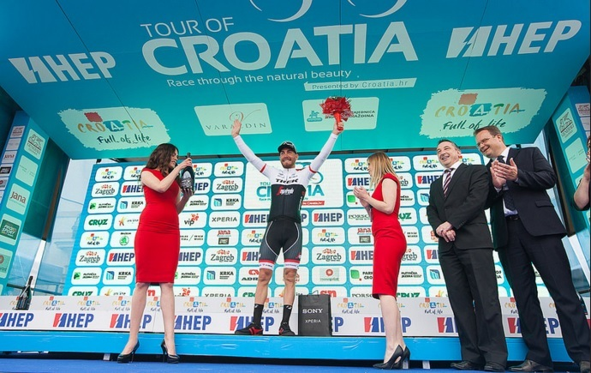
Najtrofejniji hrvatski vozač koji se pojavio na startu bio je 37-godišnji veteran Radoslav Rogina, koji nastupa za slovensku momčad Adria Mobil. Uz njega, od hrvatskih vozača nastupio je i Matija Kvasina i Josip Rumac, koji ove sezone nastupaju za azerbajdžanski sastav Synergy Baku Cycling Project, Bruno Maltar kao član slovenske Radenske, dok su u sastavu Meridiane Kamen iz Pazina bili Emanuel Kišerlovski, Mateo Franković i Paolo Rigo.

Slide 7
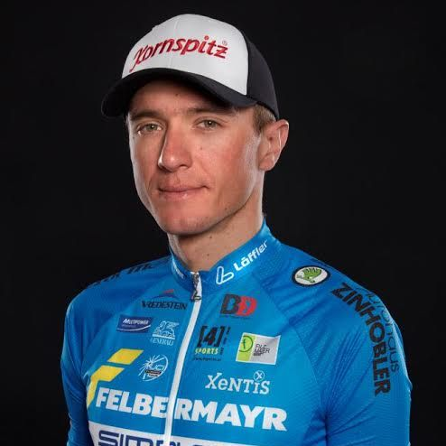
Hrvatski biciklist Matija Kvasina (Synergy Baku Cycling Project) drugi je stigao na cilj četvrte, 'kraljevske' etape utrke Tour of Croatia vožene 22. travnja, koja je cilj imala na Učki, a tim je rezultatom preuzeo vodstvo u ukupnom redoslijedu dvije etape prije završetka. Pobjednik etape koja je start imala u Crikvenici bio je Austrijanac Riccardo Zoidl (Trek) koji se za nešto više od tri sata popeo na Učku, s 28 sekundi prednosti pred Kvasinom i Španjolcem Victorom de la Parteom (CCC). Peti je na cilj stigao drugi hrvatski biciklist Radoslav Rogina, član slovenske momčadi Adria Mobil.

Slide 8
Napravio: Gabriel Margeta

